Slide 1



LOGO
KMP算法
NEFU 2021大一暑假培训

Slide 2
KMP算法
算法介绍
KMP 算法是用来处理字符串匹配问题的。也就是给你两个字符串，你需要回答：B串是否是A串的子串（A串是否包含B串）。
我们称等待匹配的A串为主串（母串），用来匹配的B串为模式串。
一般做法（BF）：
枚举A串的什么位置起开始与B匹配，然后验证是否匹配。假如A串长度为n，B串长度为m，算法复杂度是O(nm)。
当最坏情况，例如A=“aaaaaaaaaaaaaaaaab”，B=“aaaaaaaab”。
KMP的算法复杂度为O（n+m），默认m≤n。

Slide 3
KMP算法
算法流程
举例：
A=“abababaababacb”
B=“ababacb”
我们用i和j表示，A[i-j+1……i]和B[1……j]完全相等。
随着i的增加，j是不断变化的，j满足以A[i]结尾的长度为j的字符串正好匹配B串前j个字符。
现在我们要检验A[i+1]和B[j+1]的关系。
如果A[i+1]=B[j+1]，i++，j++
如果A[i+1]≠B[j+1]，重新寻找j

Slide 4
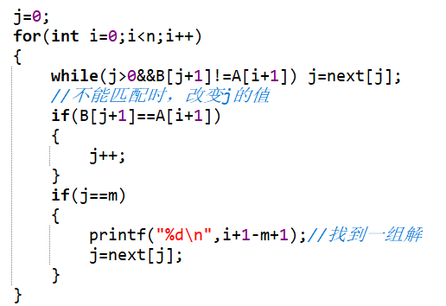
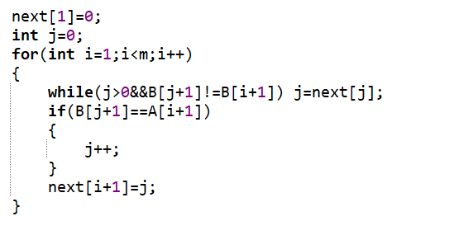
KMP算法
算法流程
KMP只需要预处理B串，很适合：给定一个B串，和一群不同的A串，问B串是哪些A串的子串。

Slide 5
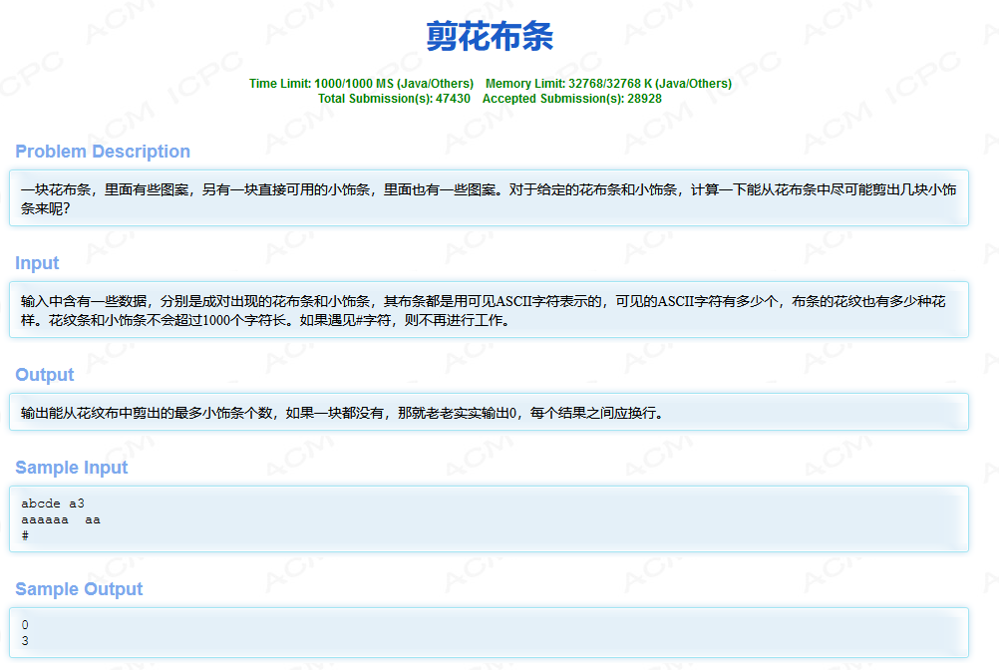
KMP算法
HDU2087
给定A和B，求串A中可以分割出多少个互不重叠的B

Slide 6
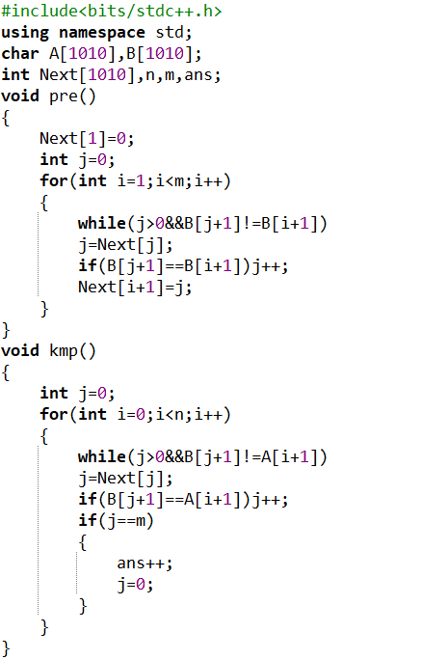
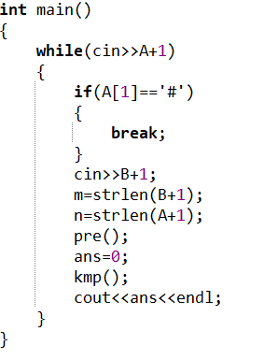
KMP算法
HDU2087

Slide 7
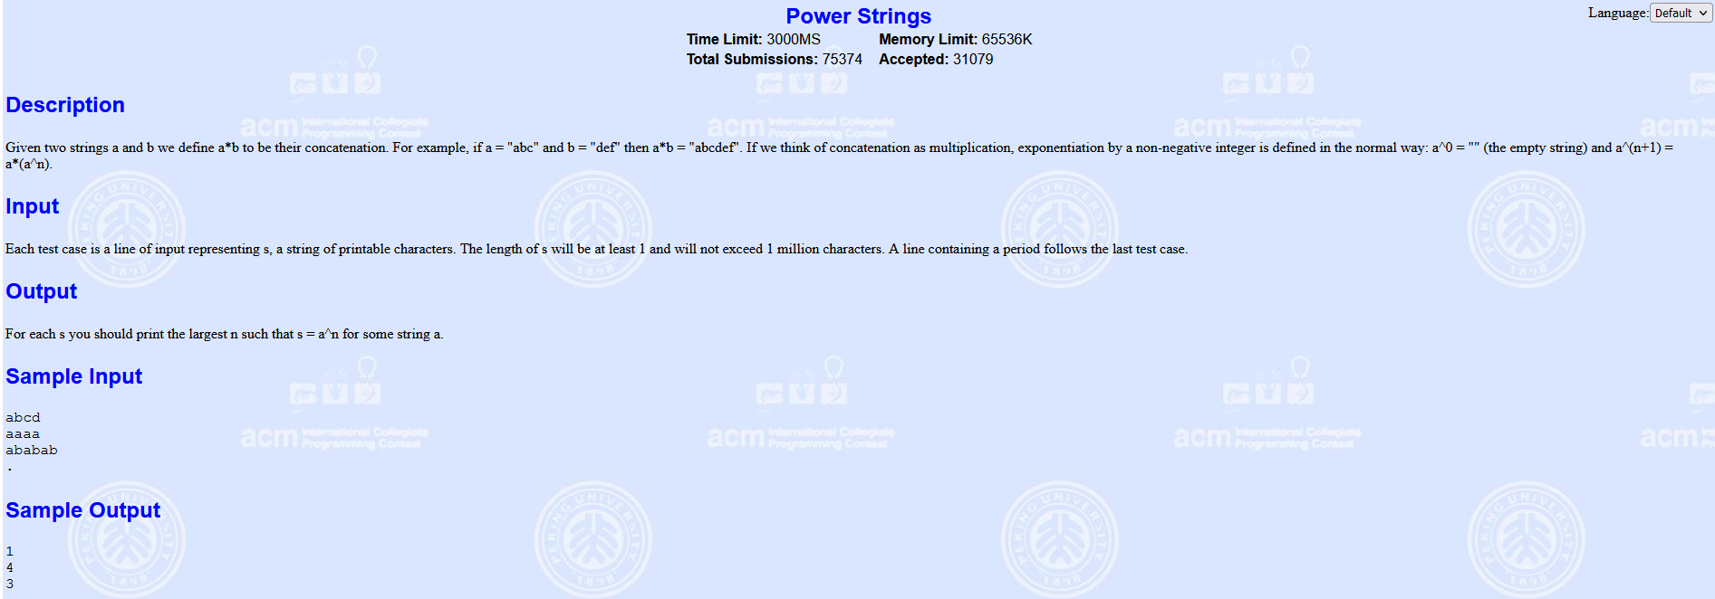
KMP算法
求每个字符串的最短循环子串，输出循环次数
（n%(n-next[n])==0）n/(n-next[n])
POJ2406

Slide 8
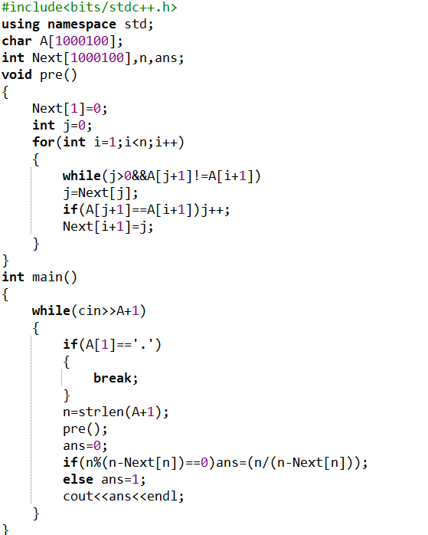
KMP算法
POJ2406

Slide 9
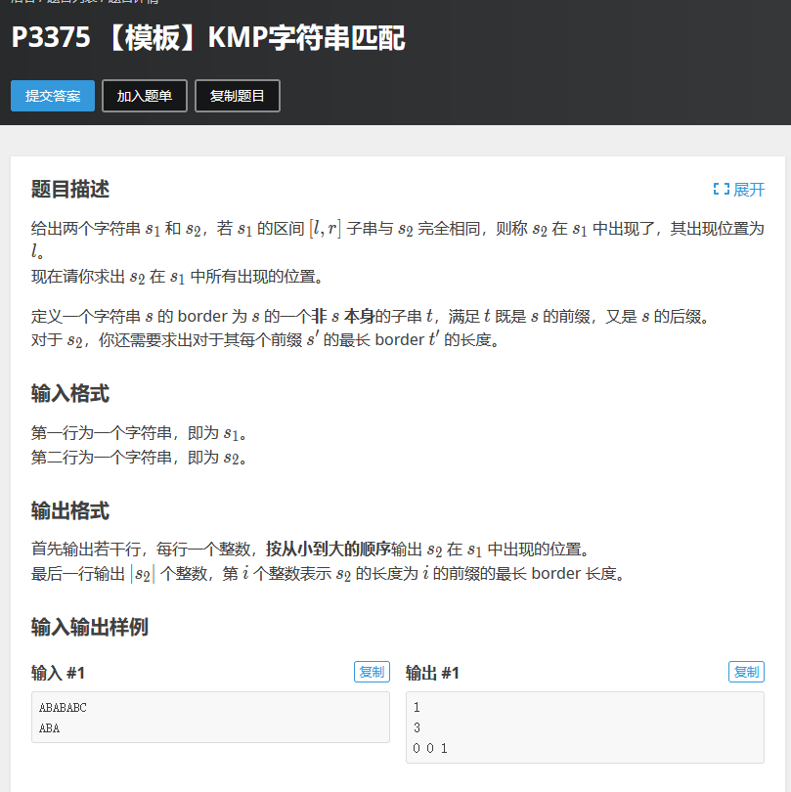
KMP算法
P3375

Slide 10
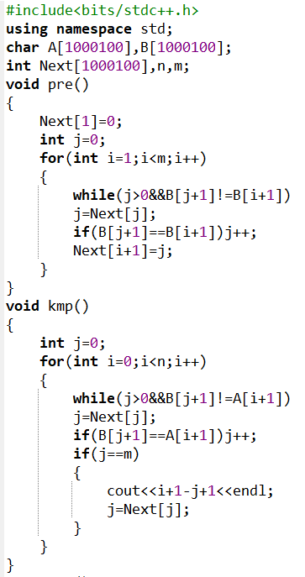
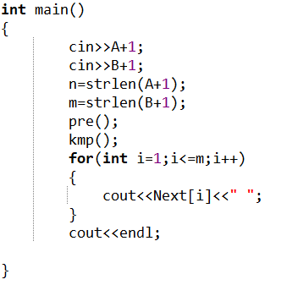
KMP算法
P3375

Slide 11
练习题
HDU2087 剪花布条 （https://vjudge.net/problem/HDU-2087）
POJ 2406 Power Strings （https://vjudge.net/problem/POJ-2406）
P3375 【模板】KMP字符串匹配 （https://www.luogu.com.cn/problem/P3375）
LibreOJ10045 Radio Transmission（ https://vjudge.net/problem/LibreOJ-10045 ）
LibreOJ10046 OKR-Periods of Words（https://vjudge.net/problem/LibreOJ-10046）
LibreOJ10047 似乎在梦中见过的样子 （ https://vjudge.net/problem/LibreOJ-10047 ）
LibreOJ10048 Censoring （ https://vjudge.net/problem/LibreOJ-10048 ）
CodeForces1200E Compress Words （ https://vjudge.net/problem/CodeForces-1200E ）
LibreOJ2246 动物园（ https://vjudge.net/problem/LibreOJ-2246 ）
黑暗爆炸1535 Sza-Template（ https://vjudge.net/problem/%E9%BB%91%E6%9A%97%E7%88%86%E7%82%B8-1535 ）

